Slide 1

Telearbeit
Pros und Contra

Slide 2
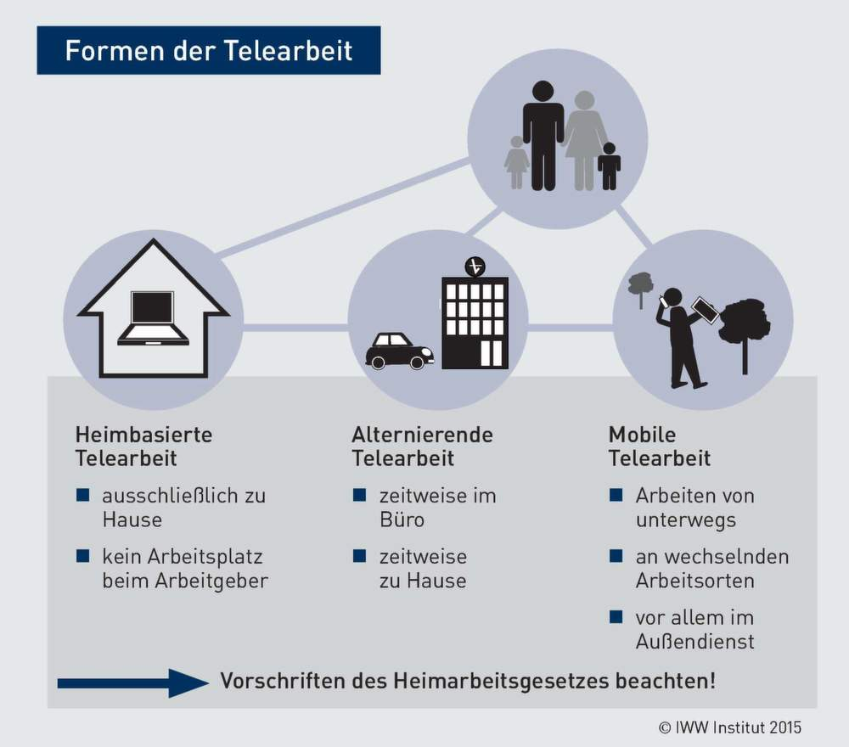
Was ist Telearbeit?
Die Telearbeit ist das Arbeiten außerhalb des Arbeitsplatzes durch Telekommunikation und übers Internet

Slide 3
Statistiken zur Telearbeit in AT

Slide 4
Statistiken zur Telearbeit in DE

Slide 5
Pros
Kein Arbeitsweg: Arbeiter müssen keinen langen Arbeitsweg gehen
Flexibilität: Arbeiter können ihre Arbeitszeiten besser Anpassen
Positive Wirkung auf das Privatleben: mehr Zeit für Familie, Freunde, usw.
Ersparnis: Benzinkosten, Fahrkosten, usw. werden erspart
Konzentration: Zuhause hat man mehr Möglichkeiten sich besser zu konzentrieren
Motivation: Weniger Stress kann zu einer höheren Motivation führen

Slide 6
Contras
Schwierigere Absprache: Missverständnisse können Häufiger geschehen
Kein Kontakt: In der Telearbeit kann man die Zeit nicht mit Arbeitskollegen verbringen.
Datenschutz: Möglicher unbefugter Zugriff von Zuhause
Fehlende Disziplin: Zuhause kann man sich leicht von der Arbeit ablenken

Slide 7

Schlussfolgerung
Telearbeit hat viele Pros, aber auch jegliche Contras. Man sollte normale Arbeit nicht komplett mit Telearbeit ersetzen, sondern den Arbeitnehmern die Möglichkeit geben sich zu entscheiden, da Telearbeit nicht für jeden ist.
Wie man jetzt während dieser Pandemie sieht, ist es wichtig eine Infrastruktur für Telearbeit zu haben, in den Fall wo Arbeitnehmer keine Möglichkeit haben oder nicht zur Arbeit dürfen.

Slide 8
Ein Überblick der Telearbeit

